Slide 1

TOÁN 3
Bài 4: Mi – li - mét
Tiết 1

Slide 2



Khởi động

Slide 3
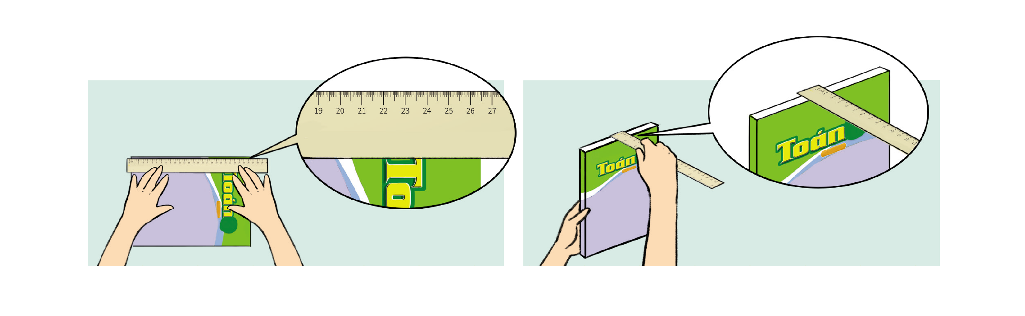
Hãy đo chiều dài, chiều rộng của quyển sách Toán với đơn vị đo là xăng – ti – mét.

Slide 4
Khám phá

Slide 5
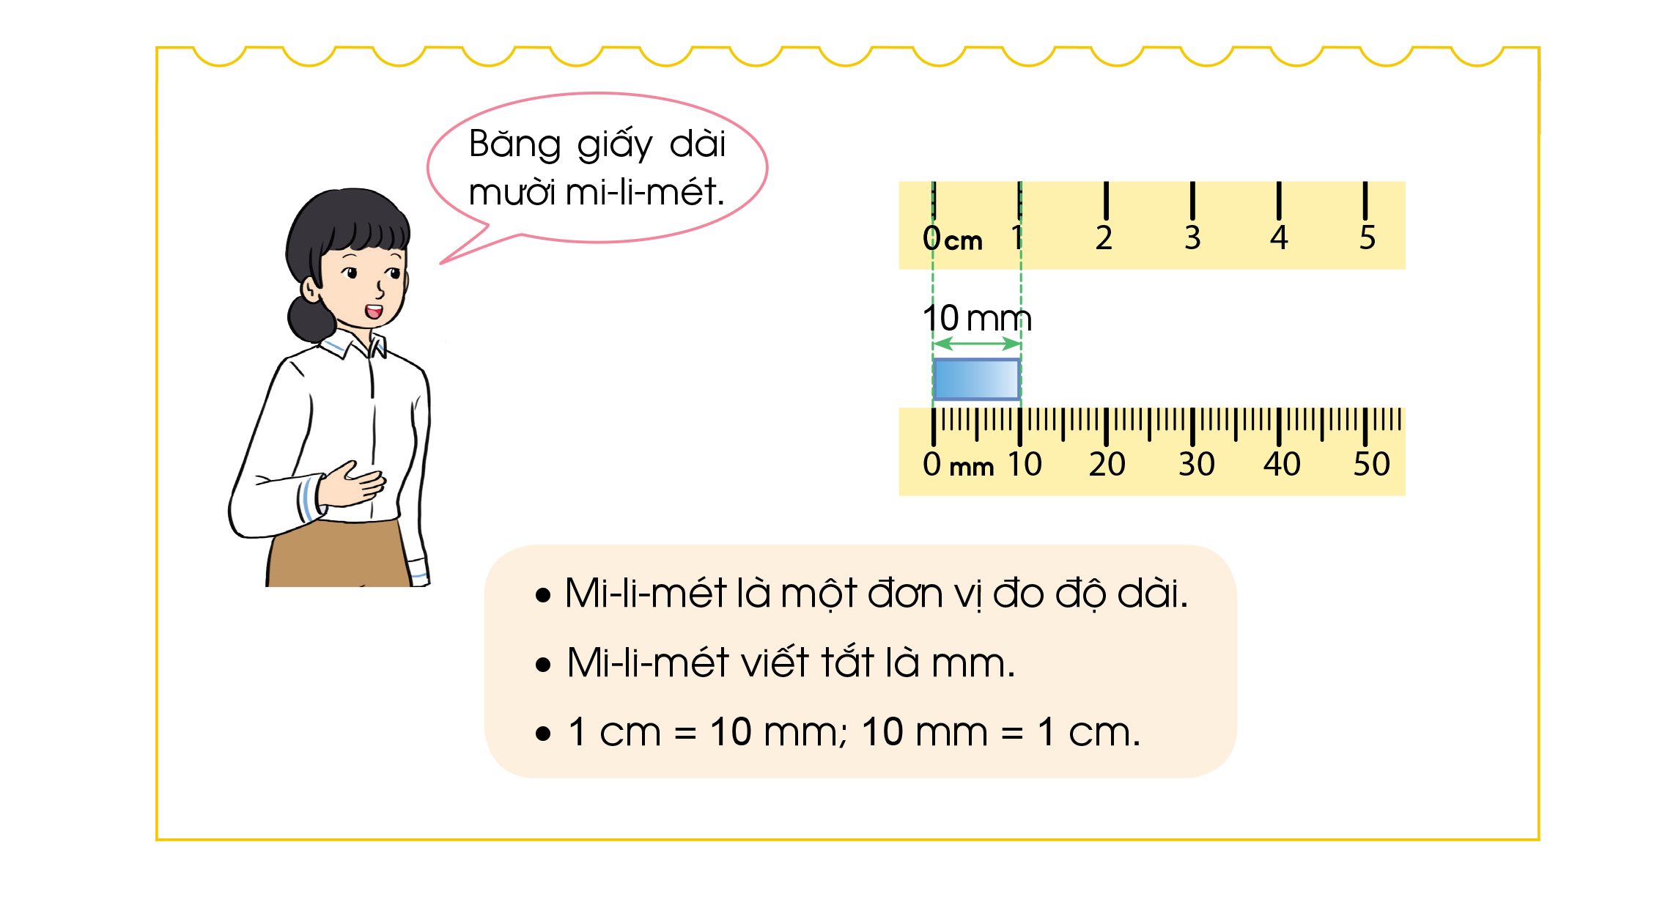
Mi-li-mét là khoảng cách giữa hai vạch nhỏ.

Slide 6

Băng giấy dài bao nhiêu mi-li-mét?
Băng giấy dài mười mi-li-mét
Mi-li-mét là một đơn vị đo độ dài.
Mi-li-mét viết tắt là mm.
1 cm = 10 mm; 10 mm = 1 cm.

Slide 7
Luyện tập

Slide 8
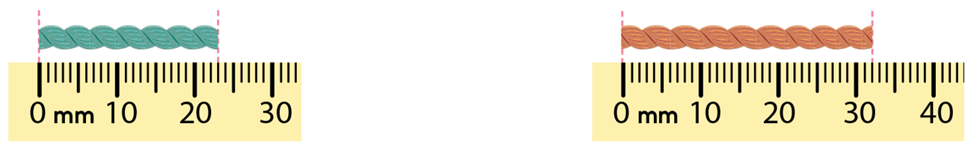

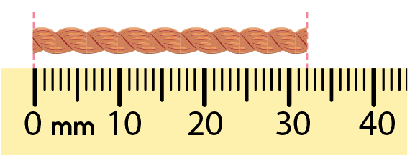
1
a) Mỗi đoạn dây sau dài bao nhiêu mi-li-mét?
23 mm
32 mm
b) Đoạn dây nào ở câu a dài hơn?
32 mm

Slide 9
Dặn dò

Slide 10
Tạm biệt các em
Tạm biệt các em

